Slide 2
Notes:
十二年國教人權教育議題實質內涵：
人 E10 認識隱私權與日常生活的關係

Slide 3
Notes:
引起動機：
以提問廁所為什麼要有隔板、隔間的理由來引起動機，讓學生自由舉手說說看法和感受，接著下一頁ppt，讓學生覺察到生活中有不想讓人看到、知道的情形，逐步引出隱私的定義。

Slide 4
Notes:
老師提問，全班小朋友舉手回答。
小叮嚀： 請老師提醒小朋友，不要把自己還有別人的祕密講出來。(例如，「某某某喜歡某某某」，可以說「喜歡的對象」即可)
如果有小朋友提到了危及生命的事情(例如，有人想要自殺、遭受到家暴等)，請提醒小朋友要讓老師知道來處理。

Slide 5
Notes:
教師作一結語，引出隱私的定義

Slide 6
Notes:
教師作一結語，引出隱私的定義

Slide 7
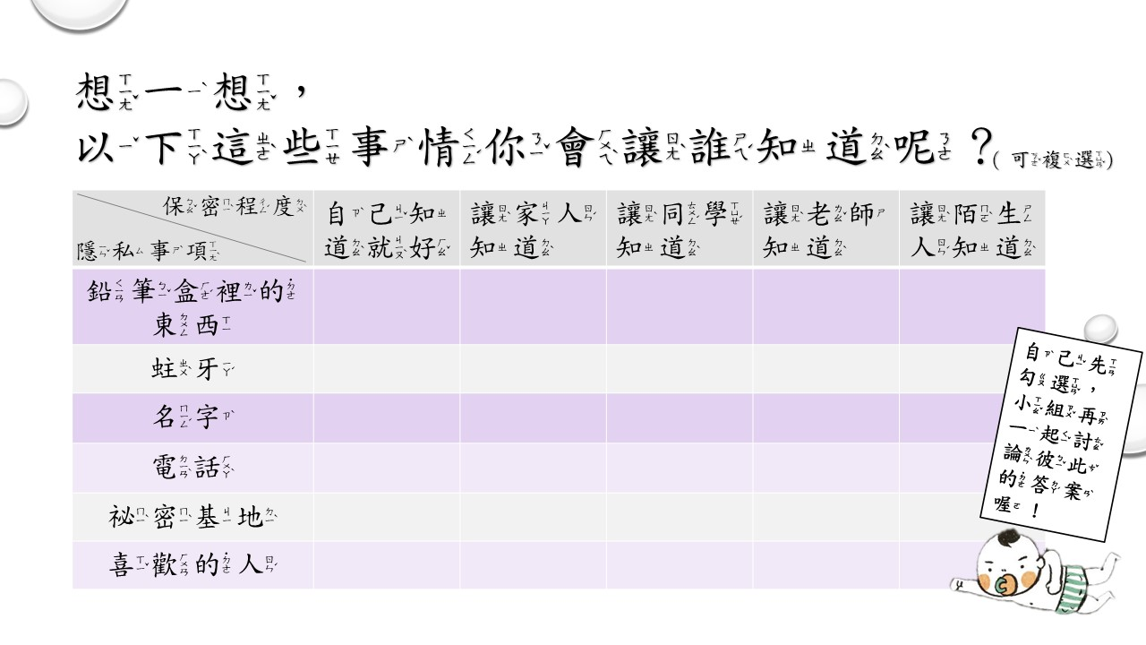
Notes:
全班分組，首先教師提問，發下學習單，讓學生先依自己的情況勾選，再和同小組同學一起討論，接著再報告。
老師引導小朋友注意每個人的保密程度是不一樣的，要互相尊重。

Slide 8
Notes:
從剛剛的分享知道，每個人想要保有的隱私不一樣。應尊重每個人對隱私的需求不一樣。
教師做小結語：不同的人對於想保護隱私的事項與保密程度，可能會有不同的想法與做法。尊重個別差異，不去揭露別人的隱私，是很重要的喔！

Slide 9
Notes:
教師透過兒童權利公約歸納做結語。
例如：聽完小朋友的討論與分享，知道孩子想要有自己的小世界，不會被人任意翻抽屜書包、偷看信件、偷聽電話等，了解每個人都有隱私的權利，了解保護隱私的重要性，認識保護隱私的安全的限制，學會尊重個別差異，不去揭露別人的隱私，並且以行動實踐尊重自己與他人的隱私。

Slide 10
Notes:
先看看圖片(有老師用廁所和小朋友用的廁所)，提問並引導學生了解隱私會受到限制。
例如，可以保有體重的隱私，但為了健康，可以讓醫生知道你的體重(隱私受到限制)。
例如，幼兒園廁所 ，較低矮，這是為了方便照顧者照顧到幼兒的安全(隱私受到限制)；國小中高年級、國中的廁所隔板、隔間高到天花板，保有較多的隱私。
例如，兩人在祕密基地玩很開心很自在，但如果遇到危險時就可能會無人可求助。
老師要讓學生自由說，讓學生講出合理的理由。也請老師稍加引導，年幼者可能需要稍多一些安全考量(隱私受到限制)。

Slide 11
Notes:
先看看圖片(有老師用廁所和小朋友用的廁所)，提問並引導學生了解隱私會受到限制。
例如，可以保有體重的隱私，但為了健康，可以讓醫生知道你的體重(隱私受到限制)。
例如，幼兒園廁所 ，較低矮，這是為了方便照顧者照顧到幼兒的安全(隱私受到限制)；國小中高年級、國中的廁所隔板、隔間高到天花板，保有較多的隱私。
例如，兩人在祕密基地玩很開心很自在，但如果遇到危險時就可能會無人可求助。
老師要讓學生自由說，讓學生講出合理的理由。也請老師稍加引導，年幼者可能需要稍多一些安全考量(隱私受到限制)。

Slide 12
Notes:
我們很重視隱私，而隱私會受到限制，例如，保有隱私和人身安全等重要事情會產生衝突。

Slide 13
Notes:
學生已了解尊重個別差異，不去揭露別人的隱私是很重要的，也了解到保有隱私有其限制。老師可引導學生討論活中隱私被保護的情形、隱私沒被保護的情形，接著，從上一頁的小結語及大家的討論，選其中一件是說說看可以採用什麼行動來保護隱私。
動動腦，說說看：小朋友，在你的生活中，還有哪些隱私被傷害呢？怎麼做比較好？
1.大家一起討論，舉出例子來說明： 生活中有哪些隱私被傷害？
2.小朋友討論、發表。
3.大家選其中一件事來說說看：你覺得可以怎麼做來保護被侵害的隱私？
4.（下一頁ppt）把它們畫圖畫出來。

Slide 14
Notes:
老師提問：小朋友，你看到生活中有哪些隱私被保護及隱私被侵害的情形？選其中一 件事(例如，被人任意翻書包、偷看信件、偷看成績分數……)，把當時的情形和感受畫出來，也把用什麼行動來保護隱私畫出來。
有些小朋友可能會有想到把東西鎖起來不會被偷走、放高處別人拿不到、藏起來就沒人知道等方法，比較偏重到保有自己東西財產的所有權，而不是放在用行動保護隱私方面，請老師視情況引導。
1.老師發給每位小朋友一張學習單，寫上班級座號姓名。
2.老師提問：小朋友，經過剛剛大家的討論，我們看到生活中隱私被保護及隱私被侵害的情形，選其中一 件事，把當時的情形和感受畫出來；把採用什麼行動來保護隱私畫出來。
3.請小朋友在學習單上畫出來，著色完成作品。
4.學生畫出來後發表，和大家分享。

Slide 15
Notes:
老師提問：小朋友，你看到生活中有哪些隱私被保護及隱私被侵害的情形？選其中一 件事(例如，被人任意翻書包、偷看信件、偷看成績分數……)，把當時的情形和感受畫出來，也把用什麼行動來保護隱私畫出來。
有些小朋友可能會有想到把東西鎖起來不會被偷走、放高處別人拿不到、藏起來就沒人知道等方法，比較偏重到保有自己東西財產的所有權，而不是放在用行動保護隱私方面，請老師視情況引導。
1.老師發給每位小朋友一張學習單，寫上班級座號姓名。
2.老師提問：小朋友，經過剛剛大家的討論，我們看到生活中隱私被保護及隱私被侵害的情形，選其中一 件事，把當時的情形和感受畫出來；把採用什麼行動來保護隱私畫出來。
3.請小朋友在學習單上畫出來，著色完成作品。
4.學生畫出來後發表，和大家分享。

Slide 16
Notes:
老師提問：小朋友，你看到生活中有哪些隱私被保護及隱私被侵害的情形？選其中一 件事(例如，被人任意翻書包、偷看信件、偷看成績分數……)，把當時的情形和感受畫出來，也把用什麼行動來保護隱私畫出來。
有些小朋友可能會有想到把東西鎖起來不會被偷走、放高處別人拿不到、藏起來就沒人知道等方法，比較偏重到保有自己東西財產的所有權，而不是放在用行動保護隱私方面，請老師視情況引導。
1.老師發給每位小朋友一張學習單，寫上班級座號姓名。
2.老師提問：小朋友，經過剛剛大家的討論，我們看到生活中隱私被保護及隱私被侵害的情形，選其中一 件事，把當時的情形和感受畫出來；把採用什麼行動來保護隱私畫出來。
3.請小朋友在學習單上畫出來，著色完成作品。
4.學生畫出來後發表，和大家分享。

Slide 17
Notes:
總結活動：
1.看了小朋友的畫畫，聽完小朋友的分享，我們知道隱私被保護的情形、隱私沒被保護的情形，知道孩子想要有自己的小世界，不會被人任意翻抽屜書包、偷看信件、偷聽電話等，了解每個人都有隱私的權利，了解保護隱私的重要性和代價，了解到隱私有其限制，學會尊重個別差異，不去揭露別人的隱私，並且以行動實踐尊重自己與他人的隱私。
2.老師可以說明「世界人權日」。全世界都很關心人權，因此聯合國在1948年的12月10日制定世界人權宣言，1950年將此日訂為「世界人權日」。
3.讓我們共同保護兒童基本權利，讓我們一起尊重兒童隱私，關心兒童人權。

